Slide 1
Dezvoltarea unei soluții inovative
By Team 3659 NeXt Gen & Team Phoenix

Slide 2
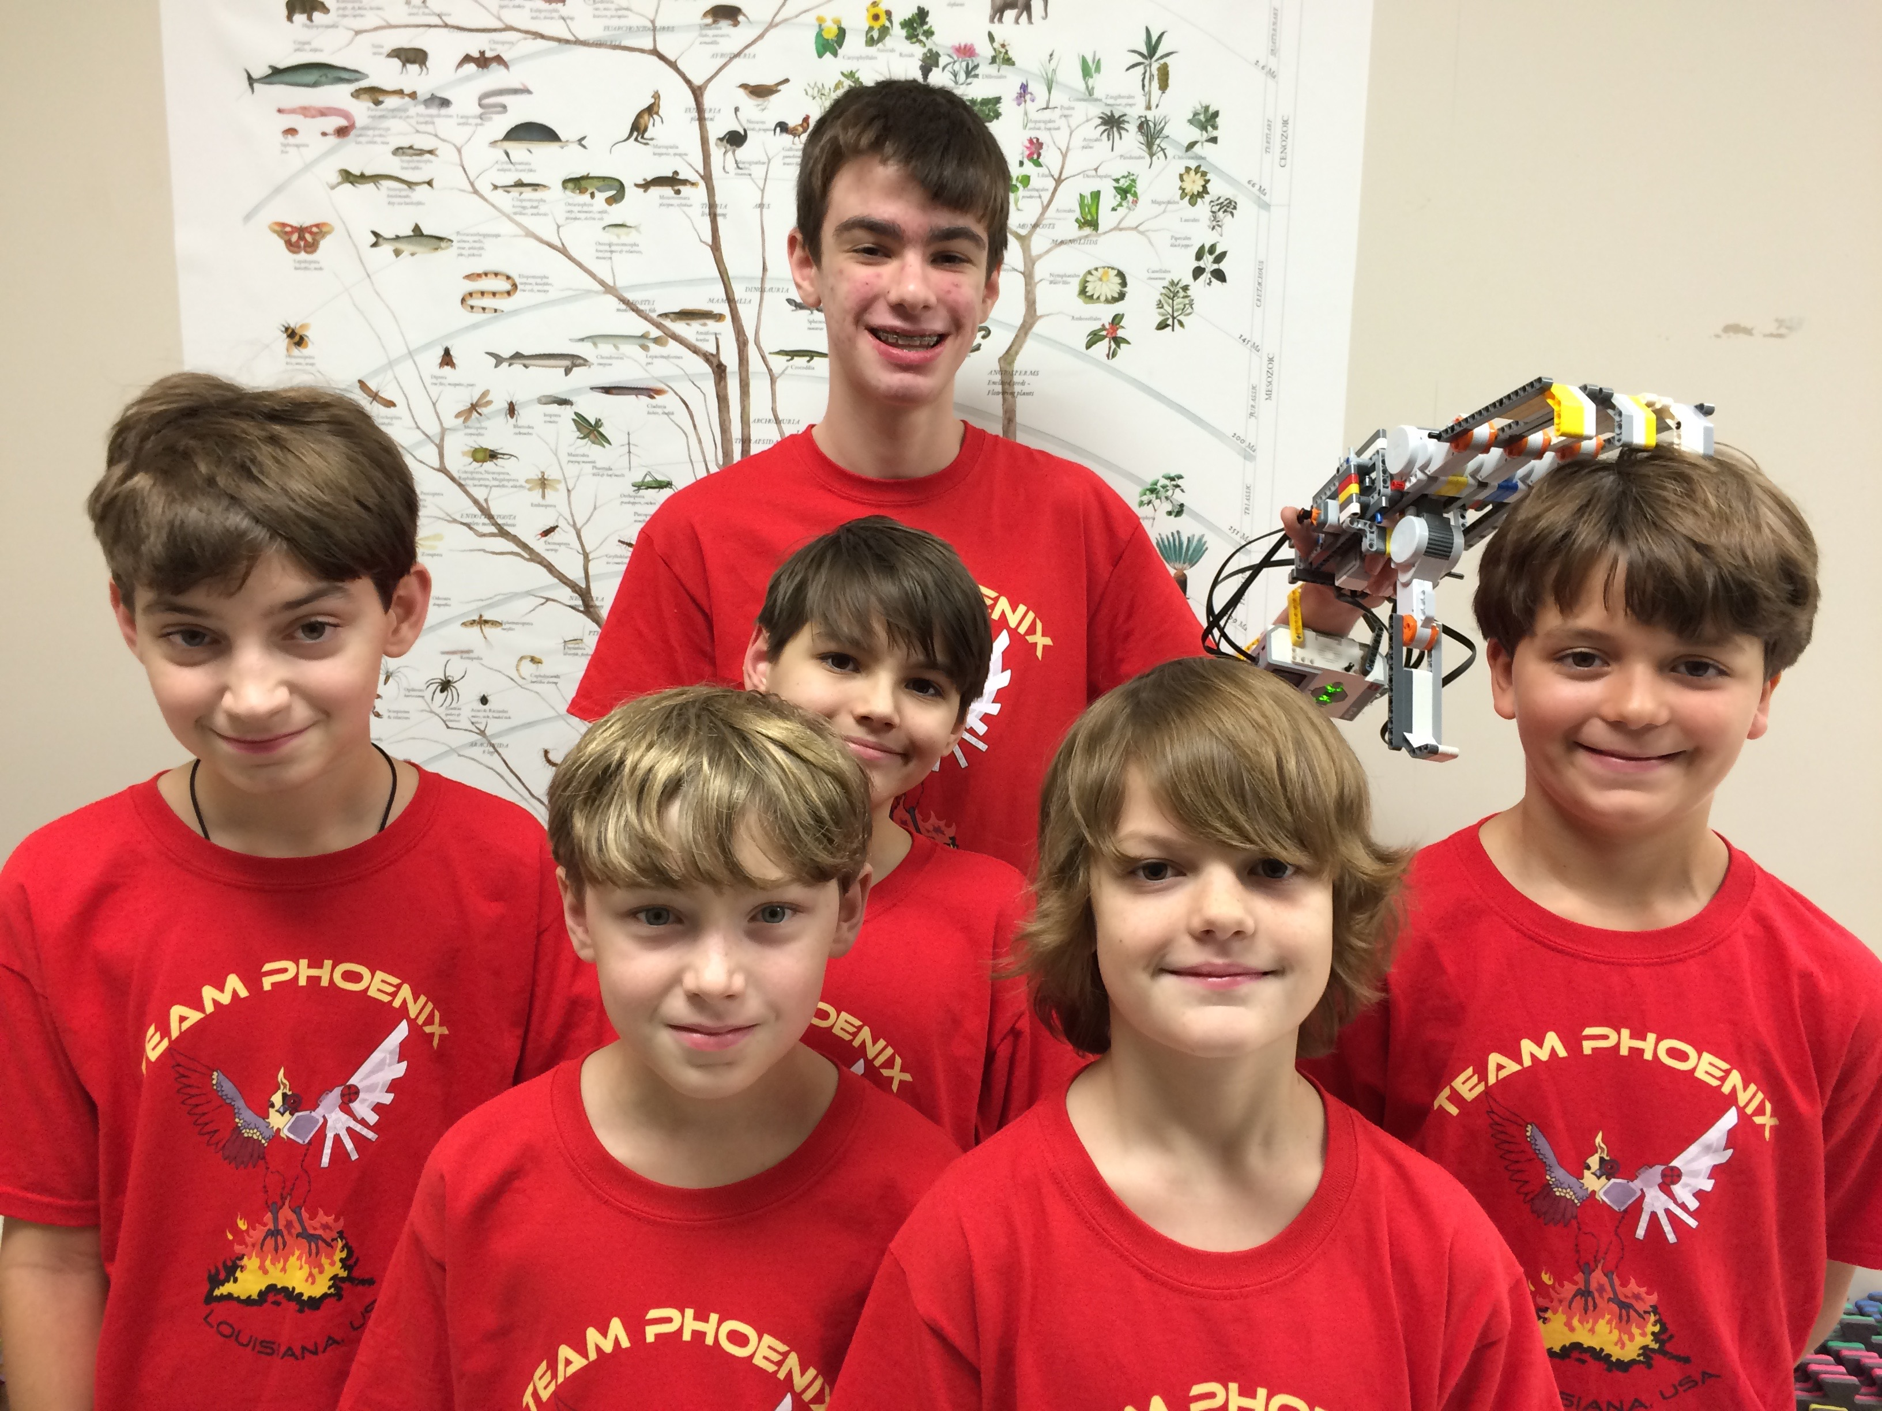
Despre autori
Team Phoenix, o echipă FLL din Lafayette, Louisiana.
Au participat la câteva competiții internaționale și s-au clasat pe locul al doilea la Global Innovation Award 2017, in Washington D.C.
Iubesc să inoveze, să se distreze și să se implice în comunitatea noastră.
You can learn more at https://www.fish3d.biz/
NeXT Gen sunt o echipă a școlii din Garrett County, Maryland cu 13 ani experiență în FIRST LEGO League (incluzând participarea la Turnee internaționale).
Ei au câștigat primul loc în 2013 Global Innovation Award.
Au câștigat Top 20 GIA Semi-Finalist în 2017pentru soluția inovativă, BeeHaven.
În plus, au câștigat primul loc Soluția Inovativă la Mountain State Invitational în 2017.

Slide 3
Primii pași
Așa că, ați descoperit topic-ul pe care vreți să-l abordați și acum toată lumea spune ,, Acum ce facem?” Well, acum e momentul în care să aplicați gândirea în această situație.
Gândirea creativă este un proces creativ de găsire a unei soluții la o problemă. Urmărim dezvoltarea acestui proces la Stanford d.School.

Slide 4
empatizare
Empathize - Define - Ideate - Prototype - Test
Pentru a crea inovații care să aibă o semnificație, trebuie să-i cunoașteți pe potențialii utilizatori și să vă pese de viețile lor.
Cum să empatizăm
Învățați tot ce puteți despre utilizatorii
Observați cum sunt viețile lor
Vorbiți cu ei

Slide 5
Definește
Empathize - Define - Ideate - Prototype - Test
Structurarea corectă a problematicii este singurul mod de a crea soluția potrivită.
Cum să definim problema
Pe baza empatizării, Ce a ieșit în evidență pentru tine?
Scrie o prezentare clară a problemei pe care
încercați să o rezolvati.

Slide 6
Ideate
Empathize - Define - Ideate - Prototype - Test
Nu este despre a veni cu ideea care ,,trebuie”, este despre a genera un interval larg de posibilități.
Cum să generăm idei
Mergeți pe cantitatea de idei
Nu refuzați nicio idee
Video-uri care pot ajuta
How not to brainstorm!
Brainstorming Rules

Slide 7
prototipare
Empathize - Define - Ideate - Prototype - Test
Construiește ca să gândești și testează ca să înveți
Cum să faci un prototip
Începi să construiești imediat
Construiește cu materiale simple așa cum e cartonul
Helpful Video-uri ajutătoare
How to make a cardboard prototype

Slide 8
Testare
Empathize - Define - Ideate - Prototype - Test
Testarea este o oportunitate de învățare despre soluția voastră și utilizator.
Cum să testezi
Roagă mai multe persoane să testeze
prototipul

Slide 9
procesul
Soluțiile existente
Îmbunătățiri
Dezvoltarea ideilor
Fiți foarte prevăzători când căutați pe Internet.
Sfat: Gândește-te la moduri diferite să pui în cuvinte soluția pentru a găsi răspunsuri relevante.
De exemplu pentru proiectul nostru BeeHaven, am căutat pe internet după cuvintele “bee hive covers”, “hive protectors”, “bee hive ventilation”, “hive wraps”, etc.
Gândiți-vă la ideile care vor îmbunătăți soluțiile existente și rezolvă problema mai eficient.
Sfat: În FIRST LEGO League, Soluțiile Inovative nu trebuie să fie complet noi. Soluțiile Inovative pot îmbunătăți o soluție existentă.
La fiecare întâlnire și/sau via Google Drive, share-uirea ideilor ca echipă va conduce la dezvoltarea unei soluții puternice.
Pe măsura ce echipa dezvoltă soluția, mergeți înapoi și cercetați dacă soluția deja există.

Slide 10
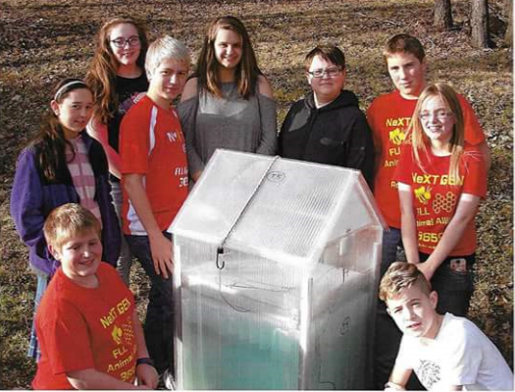
Ce este inovarea?
Dacă soluția/îmbunătățirea voastră particulară nu există în realitate, sunteți gata pentru pasul următor.
Inovația
Menționează 3 lucruri care fac ca soluția să fie inovativă.
În alte cuvinte, ce face soluția să fie a echipei? Ce face soluția voastră mai bună decât orice altă soluție existentă?
Examplu: Inovația voastră poate fi ieftină, ușor de făcut, să ofere mai multe facilități decât soluția existentă.

Slide 11
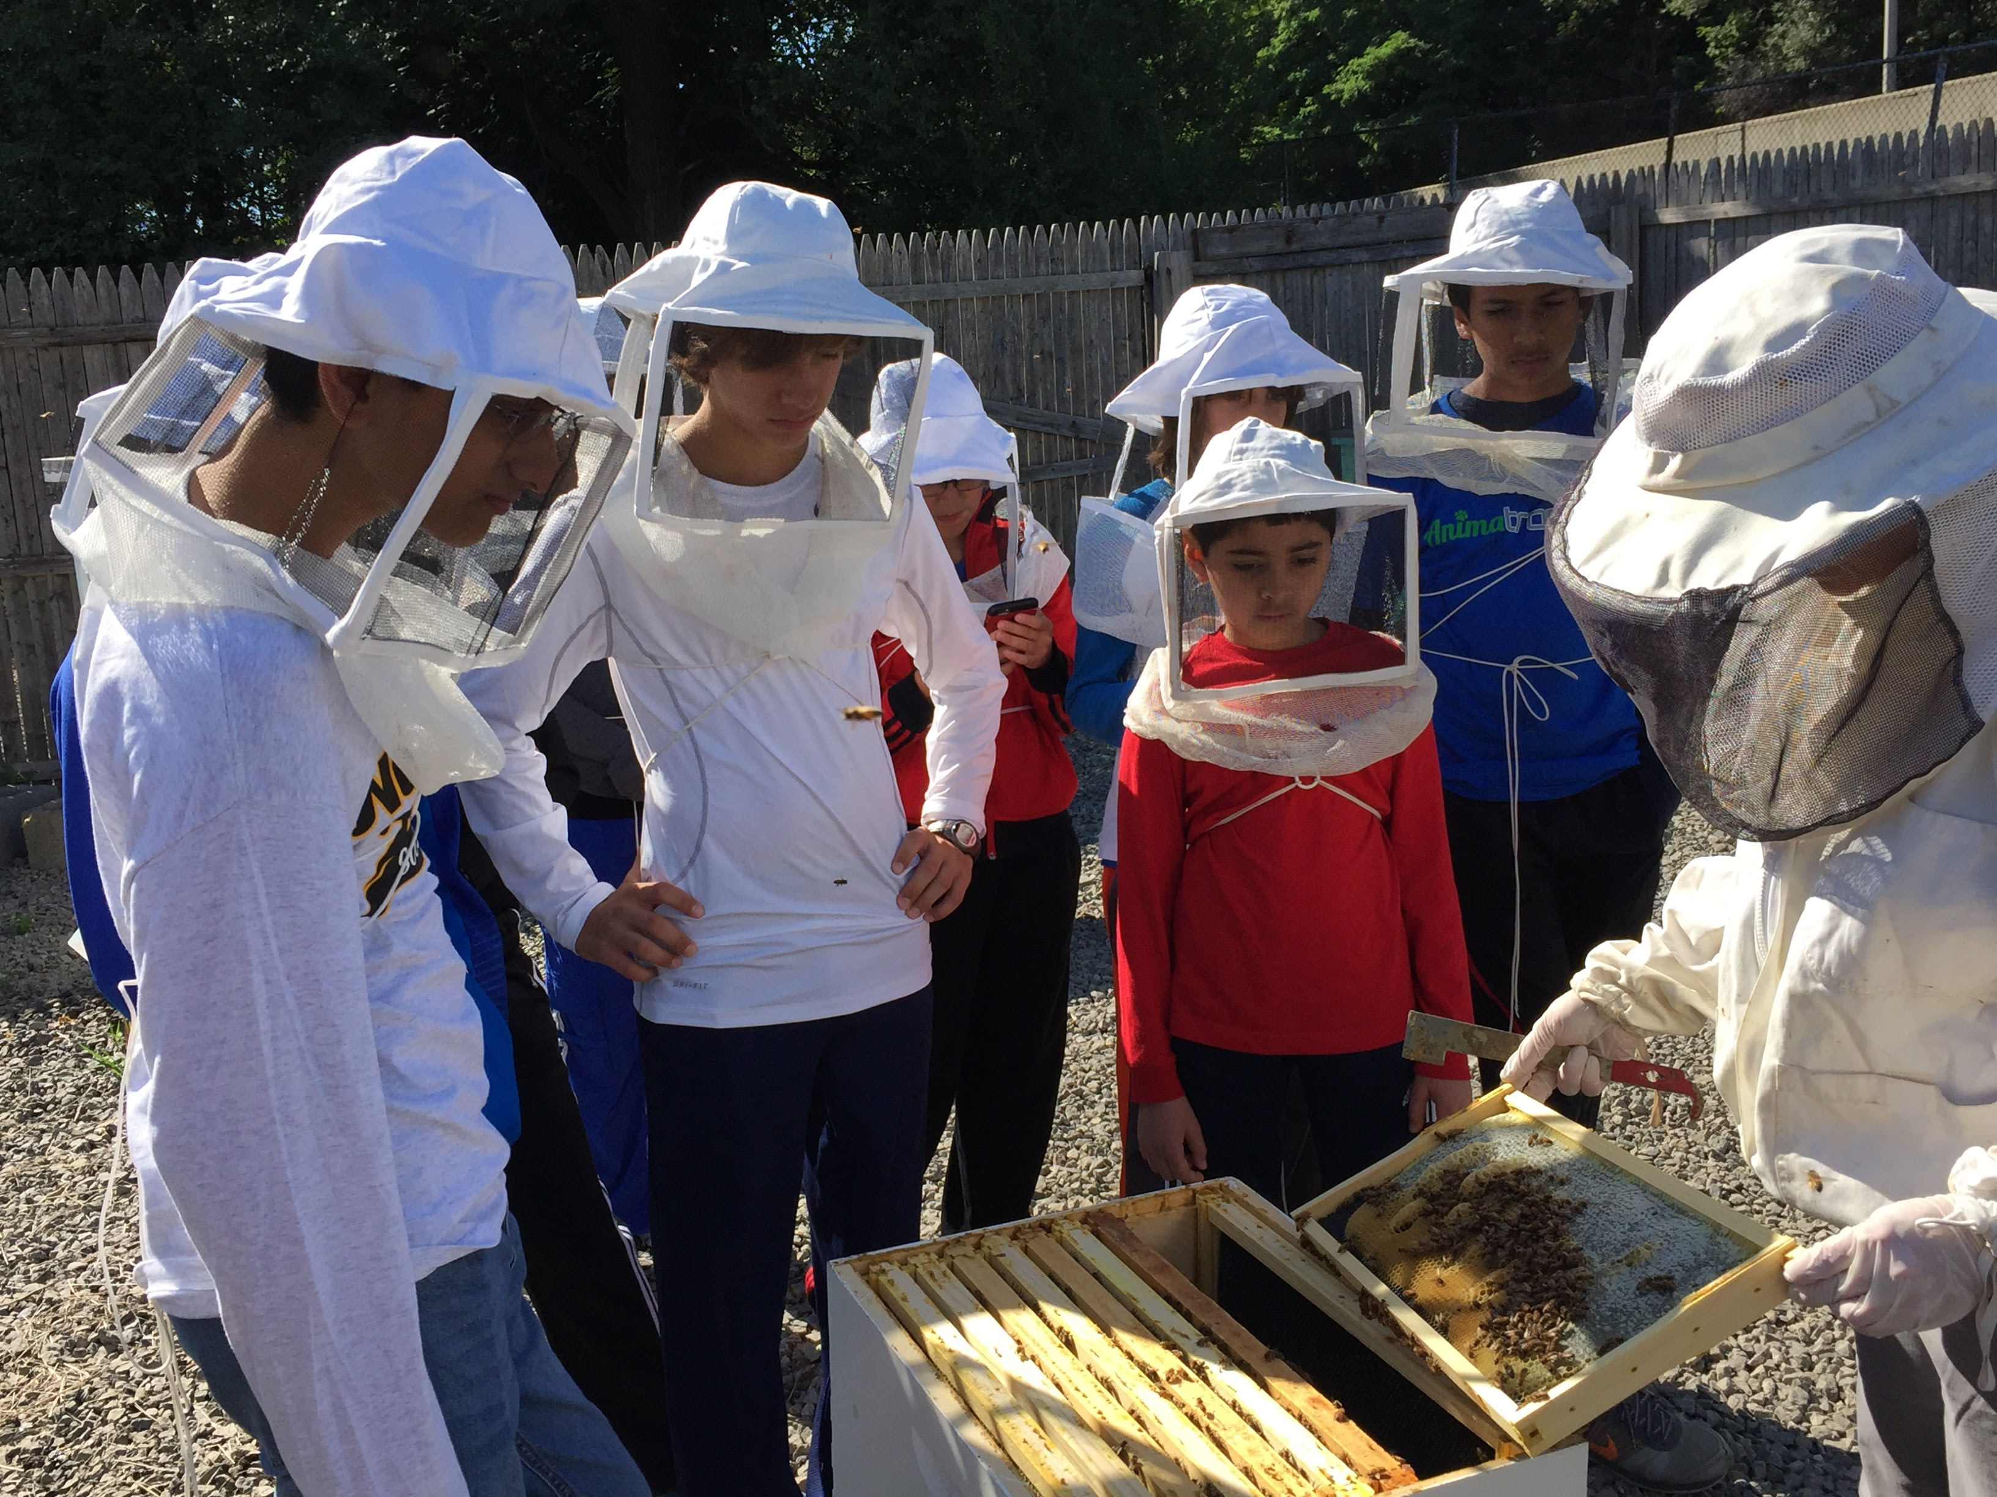
Modelare distribuire testare
Modelare
Distribuire/Testare
Prototipurile nu sunt solicitate în FIRST LEGO League. Cu toate acestea, un model de orice fel poate ajuta. Unele echipe realizează modele din LEGO sau carton. Unele echipe realizează un desen. În funcție de proiect, unele echipe reușesc să dezvolte și prototipuri.
Dacă ai o soluție, aceasta poate fi testată, și e o idee foarte bună să faceți asta.
Dacă nu puteți testa soluția, luați în considerare publicarea soluției , transmiterea ei unor experți care pot spune dacaă soluția voastră ar merge.
Examplu: Ar fi fost foarte dificil pentru noi să testăm proiectul nostru Nature’s Fury într-un avion care zboară deasupra unui vulcan. În loc de asta, am întrebat profesioniștii în aviație și industria senzorilor pentru a evalua ideea.

Slide 12
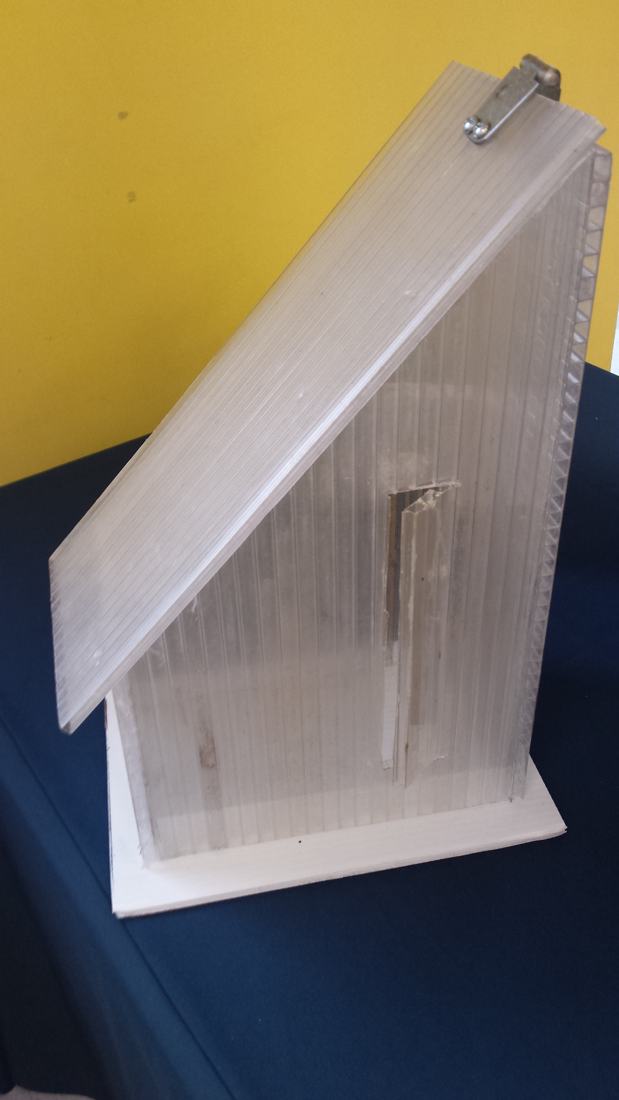
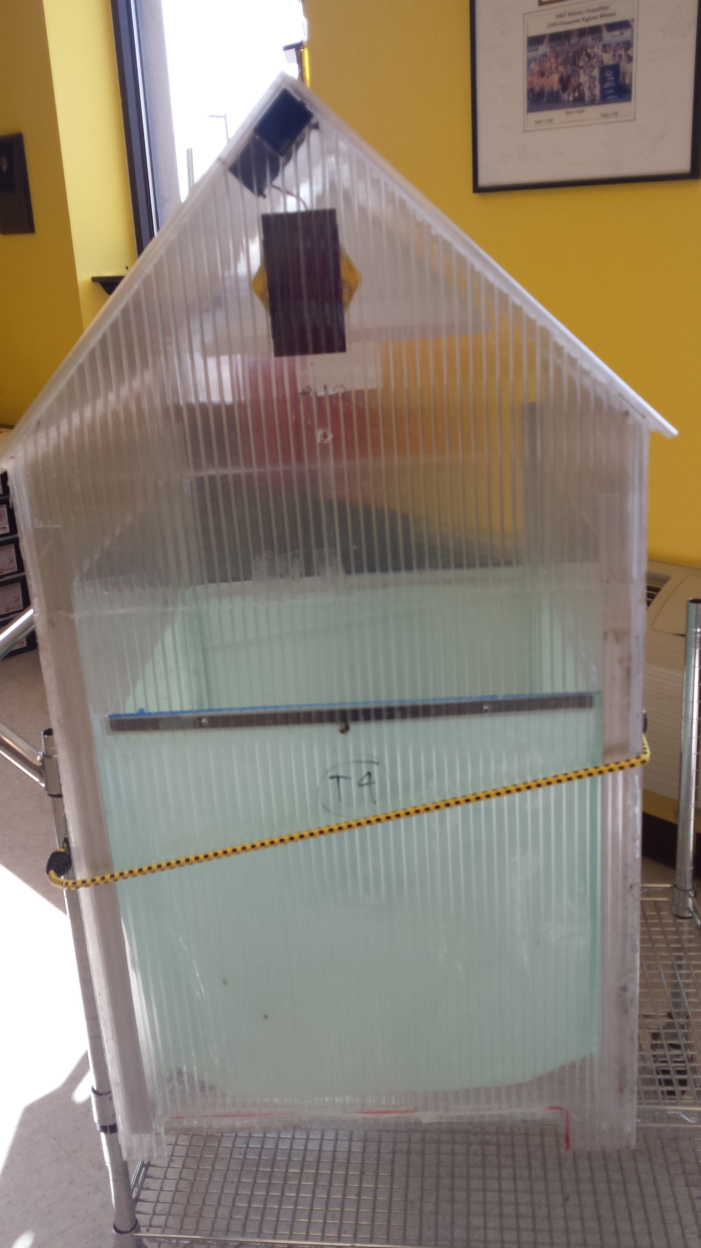
Modelele si prototipurile pot îmbunătăți soluția voastră
Realizează un prototip al soluției voastre. Nu trebuie să fie la scară mare.
Prezintă soluția și prototipul experților și primiți feedback-uri despre ce puteți îmbunătăți.
Discutați ca echipă feedback-ul dat de experți. Căutați informații despre sugestiile lor.
Discutați cum puteți implementa aceste feedback-uri și de ce aceste îmbunătățiri fac soluțiile mai bune.
Implementează feedback-urile experților prin crearea unui nou prototip. Mergi înapoi și distribuie noua versiune, dacă asta e posibil.

Slide 13
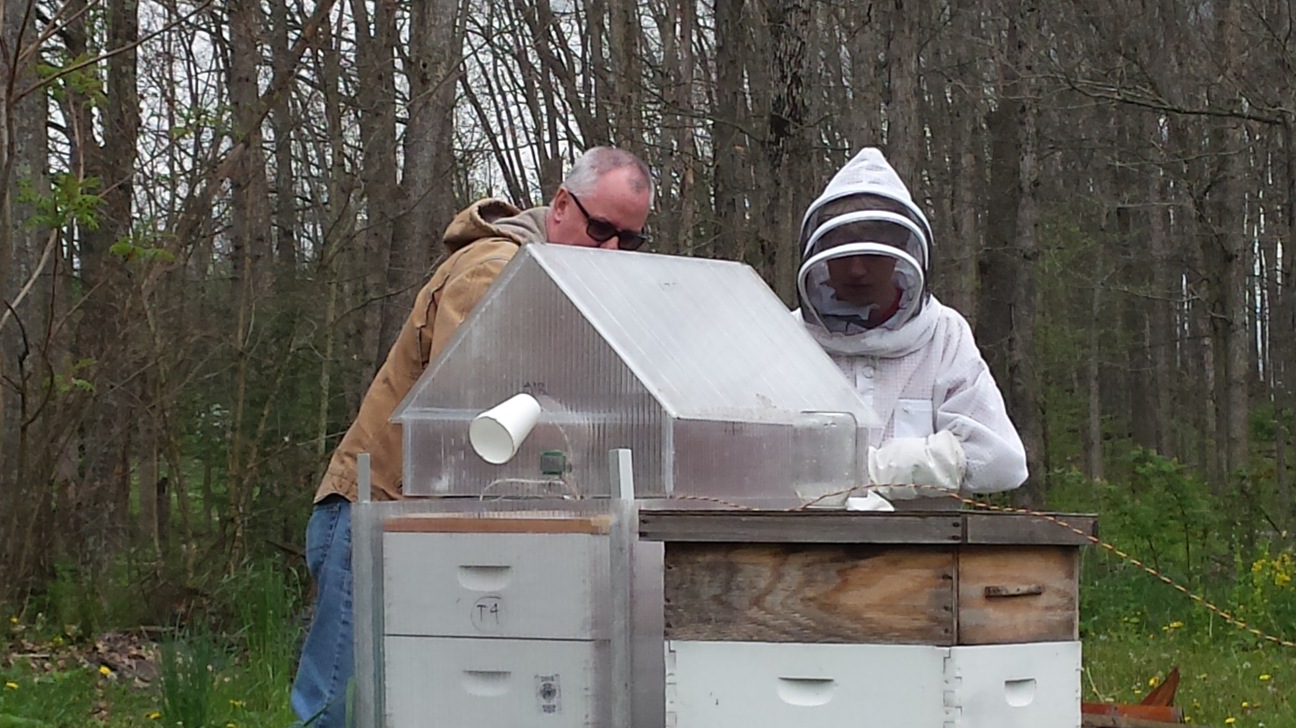
testarea soluției tale inovative
Dacă sunteți în stare să realizați un prototip funcțional, este o ideea bună să testați soluția inovativă
Dacă echipa realizează că soluția nu funcționează, discutați de ce nu funcționează, discutați ce poate fi îmbunătățit pentru a face soluția să funcționeze.
Faceți îmbunătățirile la prototip și documentați schimbările.
Testați soluția din nou. Dacă merge, discutați cum merge.
Examplu: Am încărcat datele noastre de testare pe un website care înregistrează live datele de la senzori plasați în diferite locații în interiorul stupului. Puteți să vă uitați la datele noastre aici http://Welserver.com/WEL1003

Slide 14
Credits
Această lecție a fost tradusă de Team 3659 NeXT GEN și Team Phoenix, cu editări și adăugiri de frații Seshan .
Poți contacta echipele pe paginile lor de Facebook: NeXT GEN : https://www.facebook.com/NeXTGEN3659 Team Phoenix: https://www.facebook.com/PhoenixFLL/
Mai multe lecții despre FIRST LEGO League sunt disponibile pe www.flltutorials.com
Această lecție a fost tradusă în limba romană de echipa FTC Rosophia #21455

